Slide 1
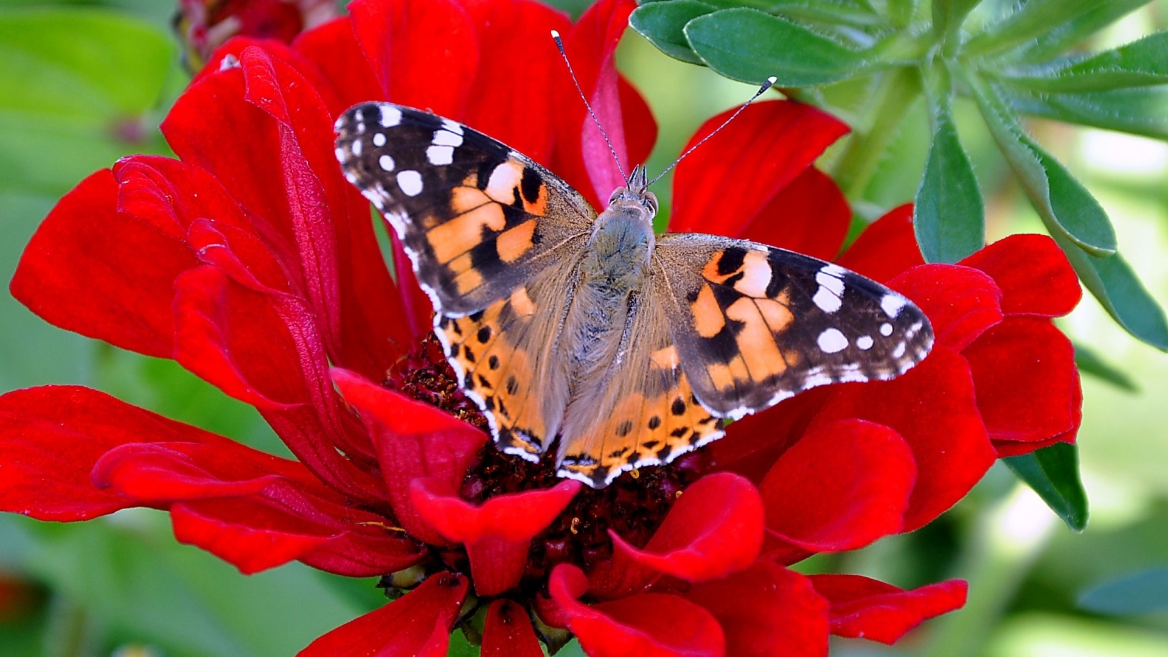
s
শুভেচ্ছা
স্বাগতম

Slide 2
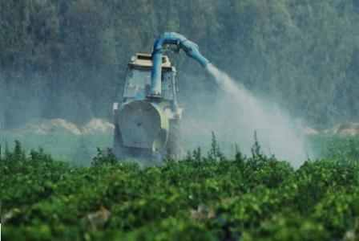
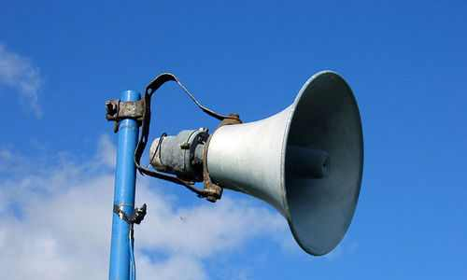

পরিচিতি
মোঃ আব্দুস সাকিম
সহঃ শিক্ষক (কম্পিউটার)
মিরাট উচ্চ বিদ্যালয়
রাণীনগর,নওগাঁ।
মোবাইল-০১৭৪৬-৭৩৭৪৭০
Email-shakimbd85@gmail.com

Slide 3

পাঠ পরিচিতি
বিষয়ঃ- বাংলাদেশ ও বিশ্বপরিচয়
শ্রেণীঃ- ৮ম
তাং ১৮/০৭/১৩
সময়ঃ- ৫০ মিঃ

Slide 4
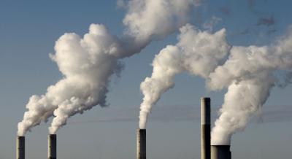
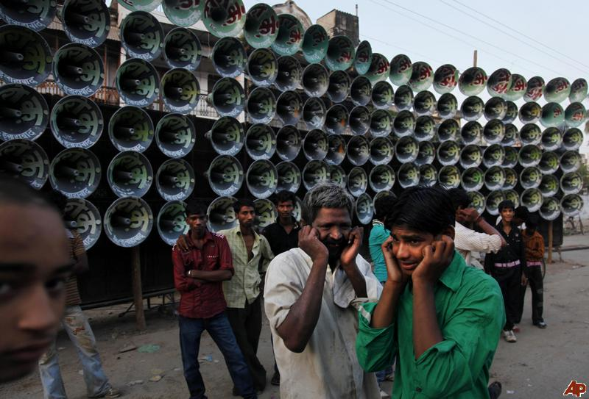
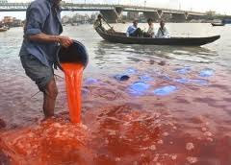
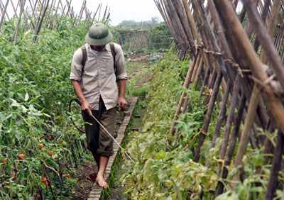
এ গুলো কিসের ছবি

Slide 5
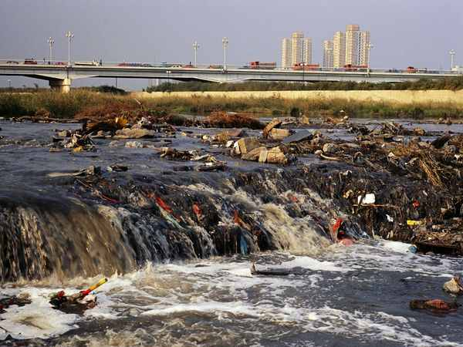

পরিবেশ দূষণ
পাঠ ঘোষনা

Slide 6
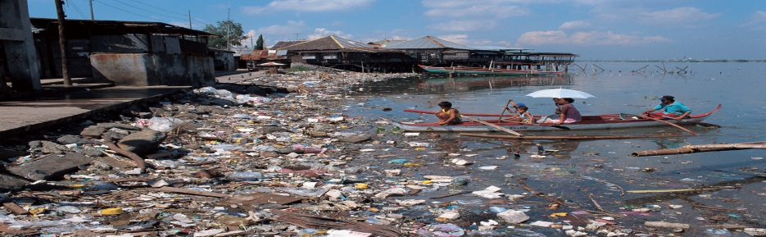
শিখন ফলঃ
১। পরিবেশ দুষণের সংগা বলতে পারবে।
২। পরিবেশ দুষণের কারন ব্যাখ্যা করতে পারবে।
৩। পরিবেশ দুষণের প্রভাব লিখতে পারবে।
৪। পরিবেশ দুষণের প্রতিকারের উপায় লিখতেপারবে।

Slide 7
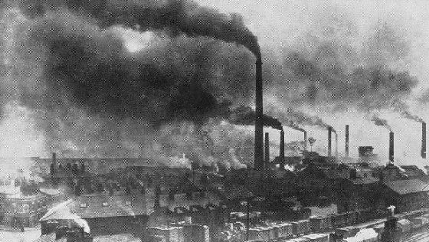
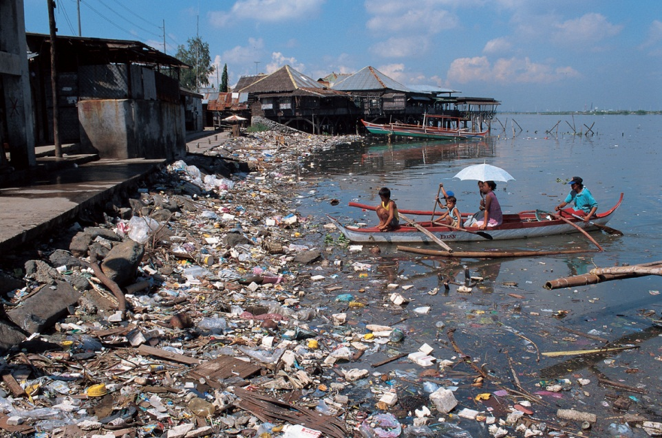
পরিবেশ যখন তার স্বাভাবিক ভারসাম্য হারিয়ে ফেলে তখন তাকে পরিবেশ দূষণ বলে।

Slide 8
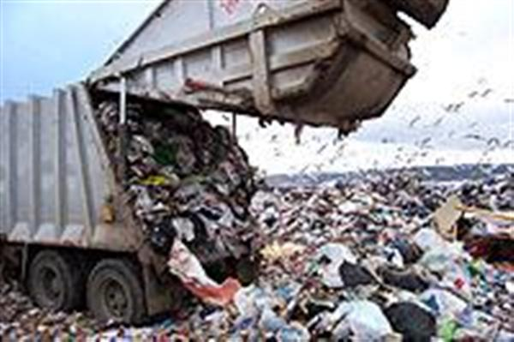
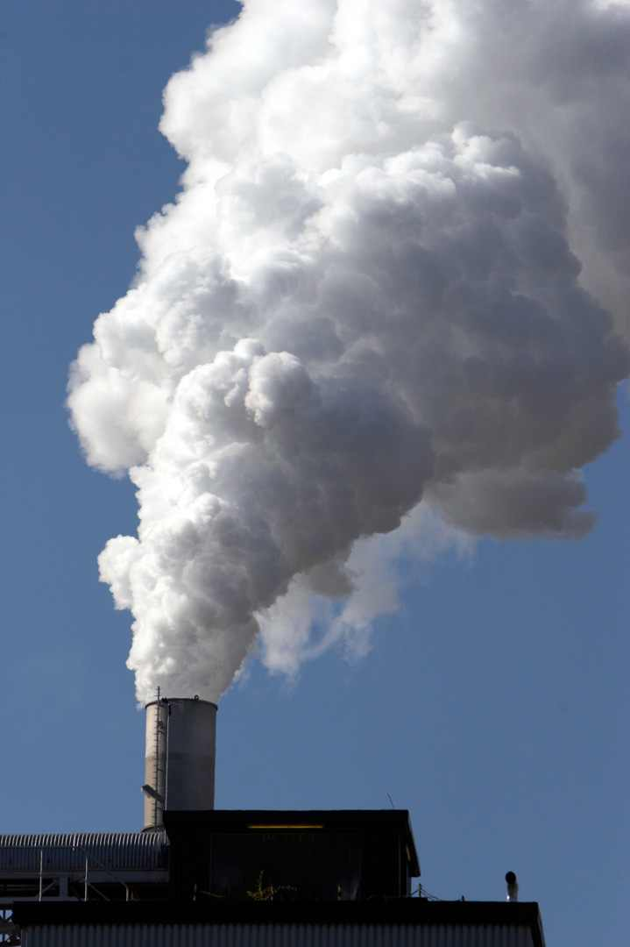
পানিতে ময়লা আর্বনা ফেলছে
মাটিতে ময়লা আর্বনা ফেলছে
বাতাসে ধোয়া ছড়াছে
জমিতে কীটনাশক ব্যবহার করছে

Slide 9
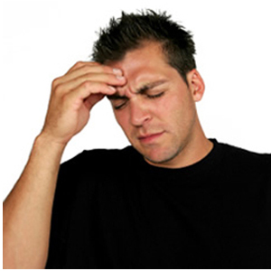
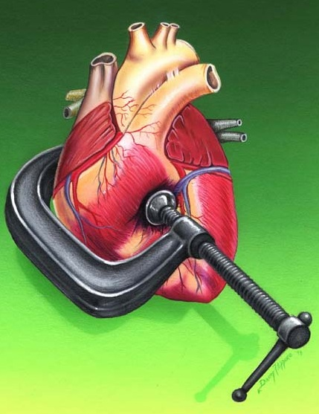
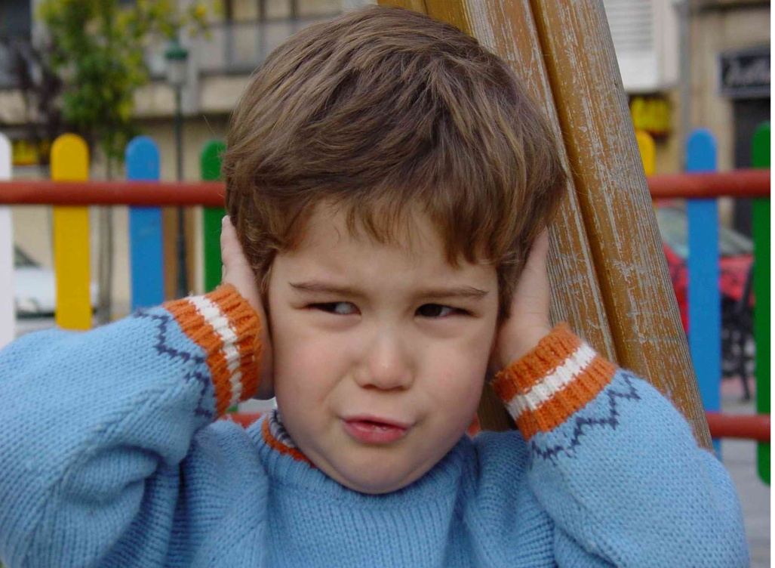
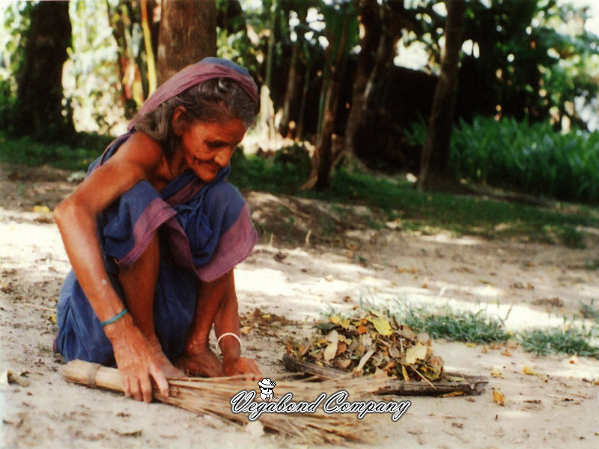
মাথা ব্যথা
ফুস ফুসের সমস্যা
শ্রবনে সমস্যা
শক্তিহীনতা

Slide 10
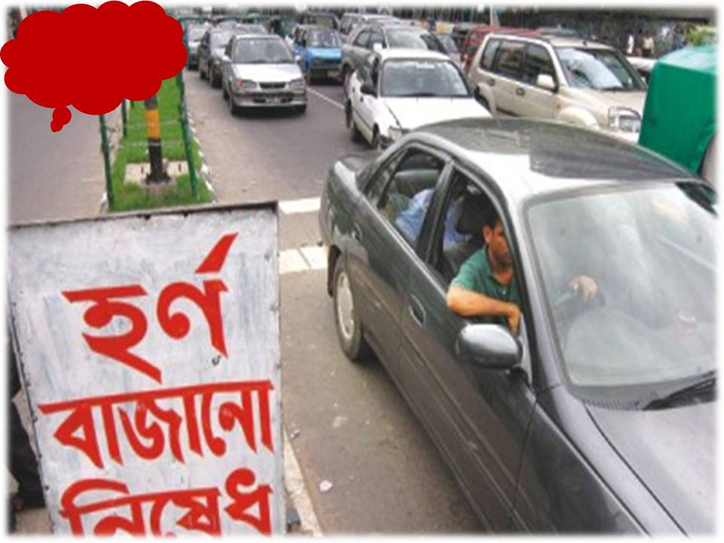
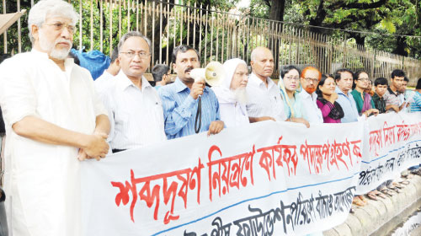
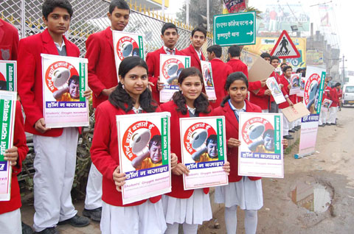

পরিবেশ দূষণ মুক্ত রাখতে মানব বন্ধন।
গাছ লাগান পরিবেশ বাচান।

Slide 11
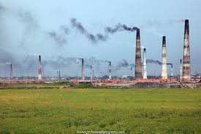

দলীয় কাজ
পরিবেশ দূষণের ফলে সমাজে কি ধরনের বিরুপ প্রভাব পড়ে ?

Slide 12
একক কাজ
পরিবেশ দূষণ বলতে কি বোঝ ?

Slide 13
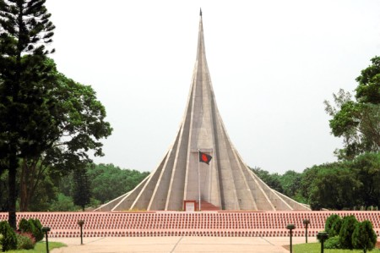

মূল্যায়নঃ-
১ । পরিবেশ দূষণ বলতে কি বোঝ ?
২ । পরিবেশ দূষণের কারন গুলোর
মধ্যে ৫-টি কারণ বল ?
৩। পরিবেশ ভাল রাখার ৫-টি উপাই
বল ?

Slide 14
বাড়ির কাজঃ
নিচের প্রশ্নটির খাতায় লিখ এবং বাড়ি থেকে উত্তর লিখে আনবে ?
পরিবেশ দূষণ রোধে চাই সচেতনতা – মতামত দাও ?

Slide 15

ধন্যবাদ
খোদা হাফেজ

